Slide 1
安定飛行ができる ドローンの開発
伊藤研究室 天王地亮太

Slide 2
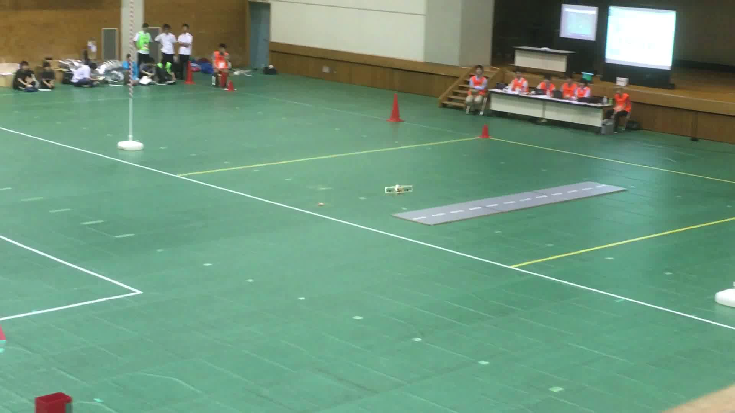
Notes:
研究背景です
私は、日本航空宇宙学会が主催する、飛行ロボットコンテストに参加しようとしました
この飛行ロボコンは市販品の機体を使用するのではなく、自作した機体で競い合う大会で
（第１回大会は２００６年１月１５日に固定翼、飛行船の2部門で開催、
マルチコプタ部門は２０１５年の11回大会から始まり、）
私は自作したドローンでマルチコプタ部門に参加しようと試みた

Slide 3

ドローンの飛行原理
Notes:
私が製作するドローンに関してですが、
そのドローンがどのようにして飛ぶのかというのは。
４枚ほどのプロペラがこのように左右非対称で同時に回転して飛び
それぞれのプロペラの回転速度の変化により前進や後退をします
この左右非対称の回転により、機体がぐらつかずに飛行ができます

Slide 4
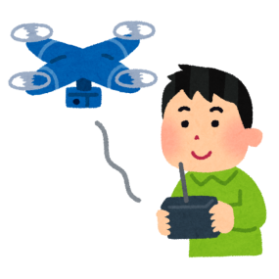
ドローンの制御システム
送信機
受信機
マイコン
ESC
モータ
ジャイロセンサ
Notes:
ドローンの制御構造は
送信機からの指示を受信機で受け取りマイコン内でセンサーからのデータとともに処理することで出力するデータを出す。
その後、ESCに送りその信号でモーターを回転させる。）
このESCとはマイコンからの信号によりモーターの回転速度を制御するモータードライバーの一種です。
そして
自作するにあたって、一番時間をかけて取り組む内容がこちらの赤で囲まれている部分です

Slide 5

自作するプログラムの種類
受信機からの取り込み
ジャイロセンサとの通信
ジャイロデータの処理
安定化制御
ESCに出力
Notes:
何故かというと自作すると、このようにプログラムの種類が多く
特に赤字で書かれているプログラムがややこしく
かなりの時間を費やした

Slide 6
制御プログラム製作の難しさ
数種類のプログラムがある
プログラム等が
不完全だとうまく飛ばない
Notes:
ドローンの制御は
更に制御プログラムに少しの不備があるだけですぐに墜落したりそもそも飛ばなかったりすることから
なれなかったり、初めて自作をする人はかなりの時間が掛かります

Slide 7
スケジュール
４月～６月 | ７月～８月 | ９月～１１月 | １２月～１月
ハードウエア製作 | 受信機からの取り込み ESCに出力 | ジャイロ センサとの 通信 | ジャイロ データの処理 安定化制御
エントリー締切
Notes:
このことにより、製作スケジュールがこのようとなり
飛行ロボコンのエントリー締切に間に合わず参加を断念する形となってしまいました。
ですが、ここまで来たのだから最後まで作りたいことから

Slide 8
研究の目的
安定飛行ができるドローンの開発
Notes:
研究の目的は安定飛行ができるドローンの開発、
そして
製作に関わる制御の知識を学ぶことを目的とする.

Slide 9

ハードウエア製作
フレーム
制御装置
Notes:
始めにフレーム製作について説明します

Slide 10
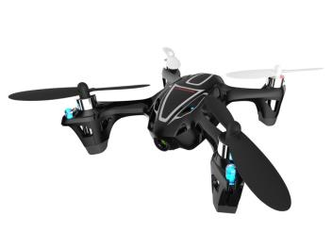
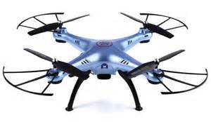
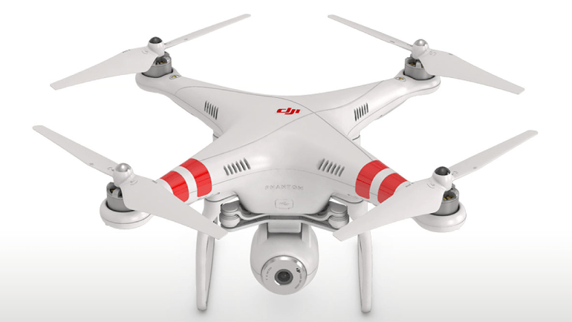
ネットで調べたドローン
Notes:
始めにフレームを製作するにあたってインターネット等で市販のドローンを調べ,それをもとにし
この時は飛行ロボコンの出場を目指していたので、電子部品を含めた規程重量３００ｇ内を目指して初めに作ったものが、

Slide 11
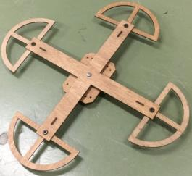
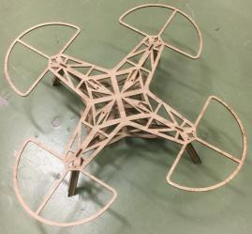
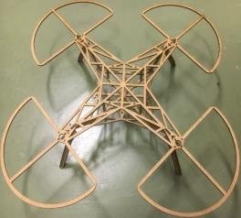
フレーム設計製作
初期案
改良案
完成品
Notes:
このフレームです。
これだとすごいほどに不格好であり、電子部品の配置を考えていなかったり電子部品を含めた総重量も計算上オーバーしてしまうので
ここから軽量化をコンセプトとし電子部品を含め総重量300g以下を目指し改良を続け製作を行ってきた.
この初期案はとにかく不格好で,重量もフレームだけで80g以上もあり電子部品を含めると目標である300ｇ以上となってしまう.
ここでの改良は,腕や土台,プロペラガードを一つのパーツとし,パーツの接合をねじ等にするとその分重量が増量してしまうので
各パーツの接合部をはめ合いに,接着剤で接着可能なものとした.
さらにフレームの所々にトラス構造のような穴をあけ,軽量化とともに剛性も上げた.

Slide 12
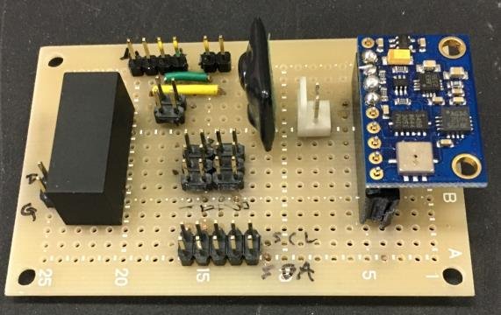
制御基板
レギュレータ
センサー
DCDC
Notes:
マイコンや受信機に使用するための電圧を変化させる

Slide 13
通信プログラム製作
Notes:
続いて通信プログラムの製作について説明します

Slide 14
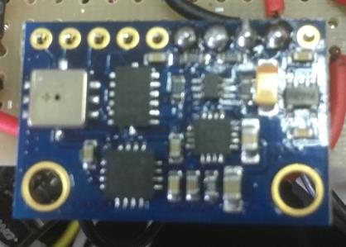
使用センサー
ジャイロセンサ (GY-80)
これがジャイロセンサ
Notes:
今回はマイコンとセンサを別々にし,シリアル通信を利用してセンサから来るデータのやり取りに関する知識を学ぶため,フライトコントローラを使用せずにマイコンとセンサを別々にした.
そして今回の研究で使用するマイコンは秋月電子のRX621で,センサはGY-80というジャイロ,加速度,地磁気といった複数のセンサが一つとなったもの.その中のジャイロセンサだけを使用する.

Slide 15
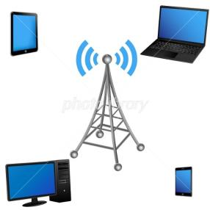
送信機
受信機
マイコン
ESC
モータ
ここでI2C通信を使う
センサ
Notes:
この赤の矢印が通信プログラムの部分です

Slide 16
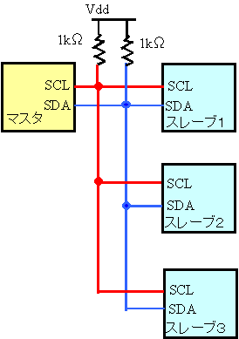
I2C通信とは
・フィリップス社が開発
・2本の信号線で通信
Notes:
マイコンとジャイロセンサーの通信方法の説明
i2c通信とはフィリップス社が開発した複数のデバイスとシリアル通信を行う通信方法の1つ.
2本の信号線SDA(シリアルデータ)とSCL(シリアルクロック)でマスタとスレーブ間のデータ通信を行う

Slide 17

I2C通信方法
指示
返事
岡
北
マスター
天
スレーブ

Slide 18
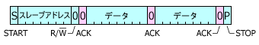
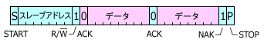
I2C通信のデータフォーマット
Notes:
マイコンとジャイロセンサーの通信方法の説明
i2c通信とはフィリップス社が開発した複数のデバイスとシリアル通信を行う通信方法の1つ.
2本の信号線SDA(シリアルデータ)とSCL(シリアルクロック)でマスタとスレーブ間のデータ通信を行う
スレーブにデータを送る場合は上のほうほうで、もらう方は下の方法で通信をする

Slide 19
データ取得までの流れ
マイコンの
I2C設定
ジャイロの
動作設定
動作確認
データを
貰う

Slide 20

プログラム製作で苦労したこと
マニュアル
読めない！
デバック
上手くいかない！
Notes:
ジャイロセンサと通信するには決まった方法で通信する必要がある。
ジャイロセンサのマニュアルが英語で書かれているため翻訳し解読するのにも時間が掛かった

Slide 21
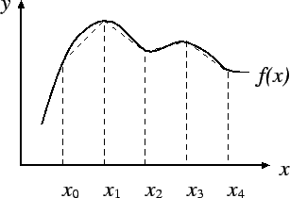
角速度から角度へ
ジャイロの角速度を台形積分し角度を求める

Slide 22
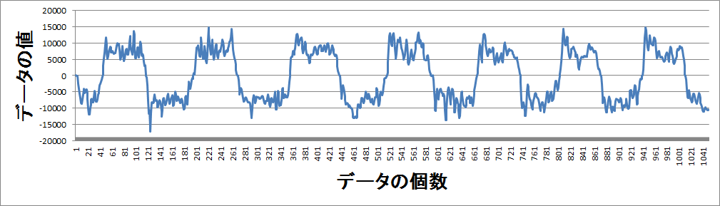
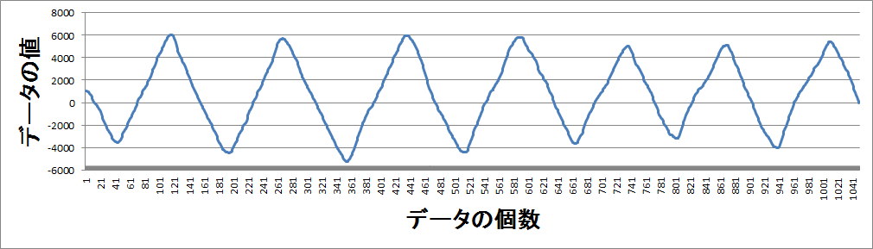
取得結果
角速度データ
角度データ
Notes:
上がジャイロセンサの角速度のデータで、下が台形法を使用した値となっていますが
この値はデータの送受信用の値であり物理量ではないことから
このデータの大きさがどれくらいなのかは不明であります

Slide 23
まとめと今後の予定
プログラムは安定化制御を除き終了
飛ばすまでには至れなかった
傾きでモーターの回転数を変える

Slide 24
ご清聴 ありがとうございました

